Slide 1



후원회를 둔 국회의원 및 그 후원회
정치자금 회계실무
조사2과 행정사무관 김 종 기

Slide 2

목차
1장
정치자금 회계실무 일반
2장
후원회 회계처리시 유의사항

Slide 3
제1장 정치자금 회계실무 일반
Ⅰ. 회계책임자의 임무와 책임
Ⅱ. 정치자금의 정의 등
Ⅲ. 정치자금의 수입 ∙지출 원칙
Ⅳ. 정치자금 회계처리 원칙
Ⅴ. 정치자금 회계보고

Slide 4
Ⅰ. 회계책임자의 임무와 책임
1. 회계책임자란
• 관할선관위에 신고된 자로서
정치자금의 수입∙지출에 관한 권한과 책임을 가진 자
≪비유≫ 곡간열쇠를 쥐고 있는 안방마님
(안방에 거처하며 가사의 대권을 가지고 있는 양반집의 마님)
• 회계책임자 별도로 두는 이유? 정치자금 수입ㆍ지출에 대한 통제를 회계책임자가 전담
정치자금의 투명성 확보 및 책임소재 명확화
2. 자격요건 : (Only) 공직선거의 선거운동을 할 수 있는 자
• 선임권자(후원회를 둔 국회의원 및 후원회 대표자)는 회계책임자 겸임 불가

Slide 5
Ⅰ. 회계책임자의 임무와 책임
3. 회계책임자 선임신고
• 국회의원 및 그 후원회 대표자는 후원회 등록신청시 회계책임자 각각 선임신고
※ 후원회를 두지 아니한 국회의원은 회계책임자 선임신고 및 회계보고 의무 없음.
[제20대 국회의원 임기개시(5.30) 전 후원회를 둘 수 있는 경우]
• 후원회를 둔 제19대 국회의원이 당선된 경우(∵후원회 이미 존재)
• 후보자후원회가 존속결의 및 변경등록신청으로 당선된 국회의원후원회로 존속하는 경우
• 후원회가 없는 비례대표당선인이 임기개시전 후원회 등록신청하는 경우
4. 회계책임자 겸임제한
• 2 이상의 회계책임자 겸임 불가 원칙(국회의원ㆍ 후원회 회계책임자)
※ 후원회를 둔 국회의원이 대통령선거 및 당대표ㆍ최고위원경선의 후보자가 되는 경우
①후원회간의 회계책임자 겸임, ② 후원회지정권자의 회계책임자 겸임 가능

Slide 6
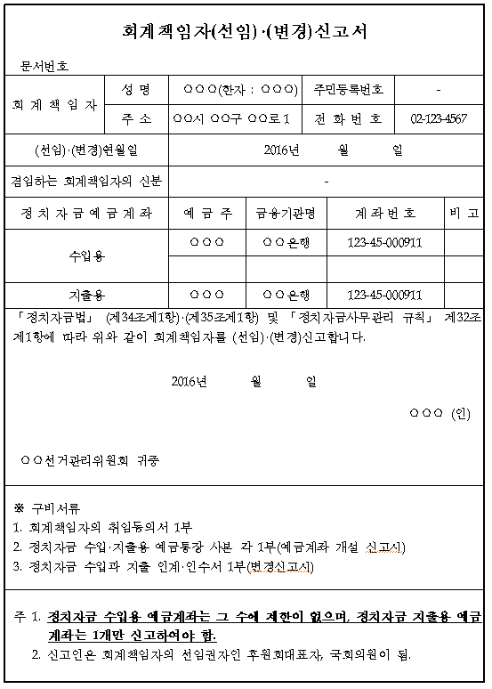
“지출용 예금계좌”는 왜 한 칸만 만들었을까요?

Slide 7
Ⅰ. 회계책임자의 임무와 책임
5. 회계책임자의 임무(역할)
• 정치자금 수입 및 지출업무 총괄
《부적정사례》 ‘제가 회계책임자 인가요?’, ‘정치자금 수입ㆍ지출에 전혀 관여하지 않았어요.’
• 회계장부의 비치∙기재, 영수증 그 밖의 증빙자료 구비 및 회계보고(정기, 수시)
• 회계보고 종료 후 선임권자에게 회계장부등 인계
6. 회계책임자의 책임
• 정치자금법 위반시 형사처벌 및 과태료 부과
• (선거사무소 회계책임자) 선거비용제한액의 1/200 이상 초과지출, 매수및이해유도죄,
기부행위죄 및 정치자금 부정수수죄로 징역형 또는 300만원 이상 벌금형
후보자 당선무효, 반환∙보전받은 기탁금 및 선거비용 전액 반환

Slide 8
Ⅱ. 정치자금의 정의 등
1. 정치자금이란
정치활동을 위하여 정치활동을 하는 사람에게 제공되는
금전이나 유가증권 그 밖의 물건과 정치활동을 하는 사람의 정치활동에 소요되는 비용
정 의
정치활동을
하는 사람
• 정당(중앙당창당준비위원회 포함)
• 후보자가 되려는 사람, 후보자 또는 당선된 사람
• 후원회ㆍ정당의 간부 또는 유급사무직원 등
종 류
• (후원회) 후원금
• (정 당) 보조금(경상ㆍ선거ㆍ여성추천ㆍ장애인추천)
• (정 당) 당비, 기탁금(개인⇒선관위⇒정당), 정당의 부대수입

Slide 9
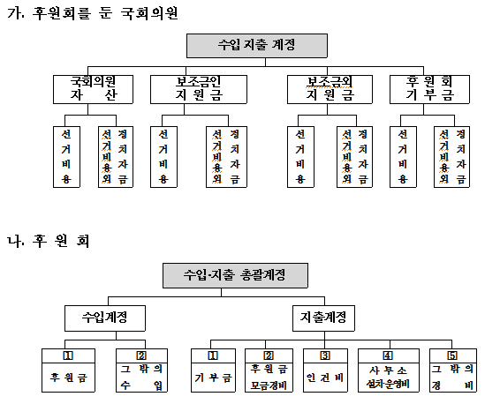
Ⅱ. 정치자금의 정의 등
2. 주체별∙계정별 정치자금 분류
계 정
과 목
계 정
과 목
★ 정치자금 수입ㆍ지출시 계정별ㆍ과목별로 구분하여 회계장부 기재 및 회계보고

Slide 10
Ⅲ. 정치자금의 수입 ∙ 지출 원칙
1. 정치자금의 포괄적 규제 원칙 ; 정금법에 의하지 않는 정치자금 기부(무상제공) 금지
※ 위반시 수수된 정치자금은 불법 정치자금에 해당함.
[ 정치자금법에 서 정하고 있는 정치자금 기부방법]
• 국회의원 ; 후원회 기부금, 정당지원금[보조금(경상∙선거 등) / 보조금외(당비∙기탁금)]
• 후 원 회; 후원금(국회의원이라 할지라도 후원회를 통해서만 정치자금 조달)
[예외] 국회의원이 후원금을 기부받은 날부터 30일 이내에 후원회 회계책임자에게
해당 후원금과 기부자의 인적사항 전달시 후원회가 기부받은 것으로 간주함.
2. 정치자금의 공개원칙
• 정치자금은 국민 의혹이 사는 일이 없도록 공명정대하게 운영, 회계는 공개되어야
※ 언론∙국민의 관심증대 ⇒ 국민의 눈높이에 맞게 정치자금 집행
3. 사적경비• 부정용도 지출금지 원칙 ⇒ ‘정치활동을 위하여 소요되는 경비’로만 지출(★)

Slide 11
Ⅲ. 정치자금의 수입 ∙ 지출 기본원칙
4. 실명확인방법에 의한 기부∙지출 원칙
• 1회 120만원 초과기부 및 50만원[(예비)후보자 및 선거비용은 20만원] 초과지출
⇒ ‘실명이 확인되는 방법’ (수표, 체크카드, 예금계좌 입금)으로 기부∙지출
☞ ‘실명이 확인되는 방법’ 이란 정치자금의 흐름을 객관적으로 확인할 수 있는 방법을 말함.
• 정치자금 지출편의 위해 1회 50만원 이하는 현금지출 가능.
다만, 연간 지출총액의 20/100(선거비용은 제한액의 10/100) 초과지출 금지
5. 타인명의 또는 가명에 의한 기부금지 원칙 실명제 위반시 국고귀속
• 후원인은 1회 10만원 이하, 연간 120만원 이하의 후원금은 익명기부 가능

Slide 12
Ⅳ. 정치자금 회계처리 원칙
회계책임자를 통한 수입∙지출
• 원 칙 ; 관할 선관위에 신고된 회계책임자 만이 정치자금 수입∙지출
• 예 외
- 회계사무보조자(선거운동 가능자)가 회계책임자로부터 지출의 대강내역을
정한 서면으로 위임받아 위임받은 범위에서 지출하는 경우
※ 지출만 위임받은 것으로, 회계책임자 외의 자로부터 정치자금 수입금지
- 회계책임자의 관리∙통제 아래 신고된 정치자금 지출을 위한 예금계좌를
결제계좌로 하는 체크카드 등으로 지출하는 경우
※ 별도의 서면위임이 필요없음.

Slide 13
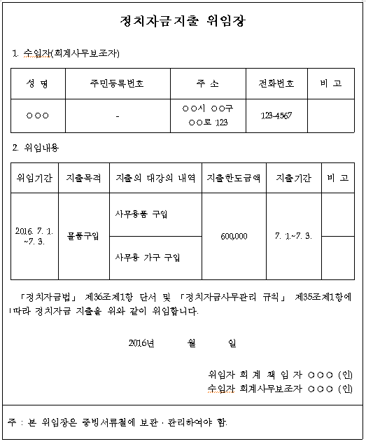
지출의 목적과 금액이 주요항목별로 나타나야 하며, 포괄적 위임은 금지됨.
[예] 선거운동에 소요되는 비용지출
일체, 당원활동 목적으로 2월동안
250만원 범위에서 지출
50만원 초과시 회계사무보조자가 별도개설한 계좌 입금 또는 신고된 지출용 계좌를 결제계좌로 하는 체크카드 사용

Slide 14
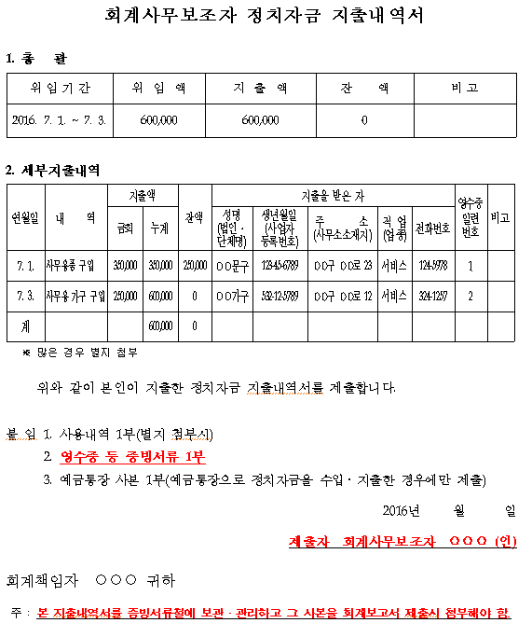

Slide 15
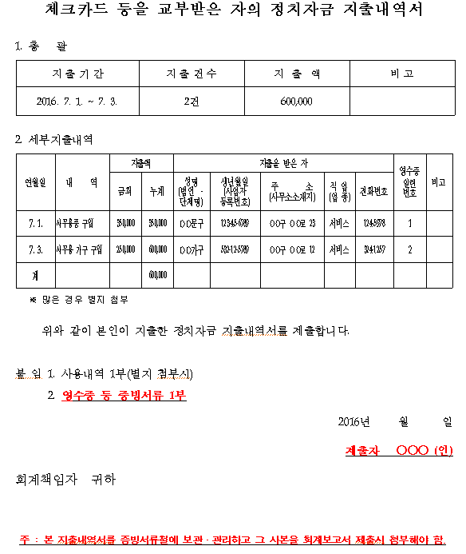

Slide 16
Ⅳ. 정치자금 회계처리 원칙
2. 신고된 예금계좌를 통한 수입∙지출
• 관할 선관위에 신고된 예금계좌를 통해서만 정치자금 수입∙지출해야 함.
• 계좌명의는 “국회의원 또는 후원회 명의” 개설이 바람직함.
∵ ‘회계책임자 등 변경에 따른 예금계좌ㆍ자동이체 등 변경’이라는 번거로움 해소
[“후원회 명의”의 예금계좌 개설방법]
“회계책임자 등의 명의” 예금계좌 개설(금융기관) 후원회등록신청시 예금계좌 신고(선관위)
후원회등록증 수령(선관위) 사업자등록번호 발급(세무서) “후원회 명의”
예금계좌 개설(금융기관) 예금계좌 변경신고(선관위)
※ 계좌번호 변경없이 “예금주 명의”만 변경된 경우 변경신고 不要 !!!

Slide 17
Ⅳ. 정치자금 회계처리 원칙
• 수입용 예금계좌의 수는 제한 없으나, 지출용 예금계좌는 1개만 사용하여야 함.
• 수입용 예금계좌에 입금된 정치자금은 지출용 예금계좌에 이체하여 지출하여야 함.
☞ 수입∙지출용 겸용 예금계좌를 1개 신고하면 사용하기 편리함.
[정치자금 흐름도]
입금
수입용 예금계좌
•계좌이체
•현금∙수표
•체크카드
입금
수입용 예금계좌
지출용 예금계좌
출금
입금
수입용 예금계좌

Slide 18
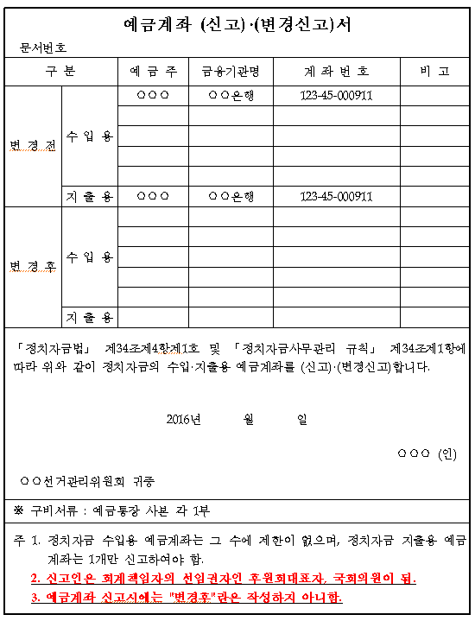

Slide 19
Ⅳ. 정치자금 회계처리 원칙
3. 정치자금 지출 처리
가. 지출 대상 : 정치자금을 지급받을 권리가 있는 정당한 채권자
나. 지출절차
다. 지출 방법ㆍ시기
• 지출용 예금계좌에서 계좌이체하거나 현금∙수표로 인출하여 지체없이 지급
※ 계좌이체 수수료는 후원회를 둔 국회의원의 경우 『선거비용외 정치자금』과목으로,
후원회의 경우 『그 밖의 경비』과목으로 지출 처리
※ 현금출금 후 여러 지출건에 사용불가, 잔액은 지출용 계좌에 입금[당초 지출과목에서 감(-)처리]
※ 수표로 지급시 정치자금수입∙지출부의 내역란에 발행금융기관명, 수표번호 부기
• 지출용 예금계좌를 결제계좌로 하는 체크카드 사용
※ 신용카드 사용시 사용대금이 다음달 일괄지출되므로 체크카드 사용이 바람직함.
지출원인행위
(계약체결 등)
지출 및 영수증
구 비
회계장부 기재 및
영수증 등 정리∙보관

Slide 20
Ⅵ. 정치자금 회계처리 원칙
4. 회계장부 기재
가. 비치장부 : 정치자금의 수입•지출부(영수증 그 밖의 증빙서류 포함)
나. 장부준비 : 선관위가 배부한 정치자금회계관리 프로그램 이용 권장 !!!
※ 프로그램은 “ www.nec.go.kr / 분야별정보 / 정당정치자금 / 자료실”에 게시
다. 장부 기재요령
• 시 기 : 정치자금 수입∙지출이 발생한 때마다
• 내 용 : 수입∙지출 연월일, 금액, 잔액, 수입을 제공한 자 및 지출을 받은 자의
인적사항, 영수증 일련번호(지출에 한함)
• 수입 및 지출 건별로 기재(입력)하되, 계정별∙과목별 구분 입력(기재)

Slide 21
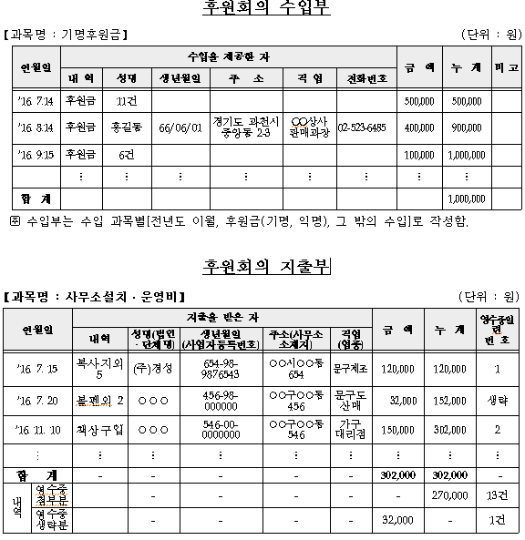

Slide 22
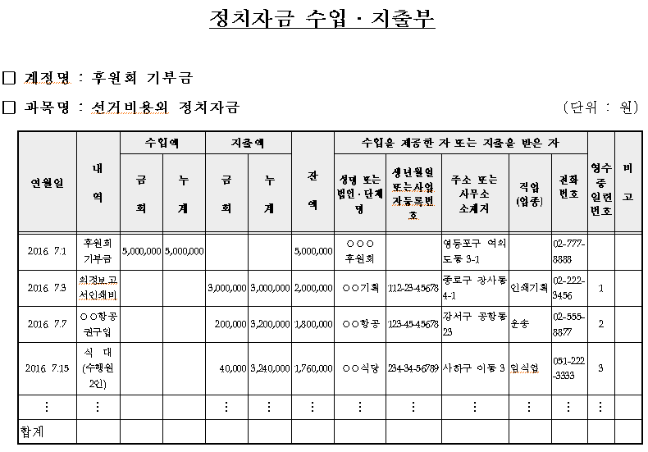

Slide 23
Ⅵ. 정치자금 회계처리 원칙
4. 회계장부 기재
라. 기재시 유의사항
• 정치자금의 수입ㆍ지출이 있는 때마다 회계장부에 상세내역을 기재하여야 하며,
며칠간의 수입ㆍ지출 건을 한꺼번에 모아서 1건으로 처리해서는 아니 됨.
• 계약금∙중도금∙잔금 등 분할 지출시에도 실제 지출시마다 기재함.
• 회계관리 프로그램 이용시 입력자료는 별도 저장장치에 보관하여 자료유실 예방
• 금전외의 재산상의 이익을 수입∙지출하는 경우 그 품명 및 가액 기재하여야 함.

Slide 24
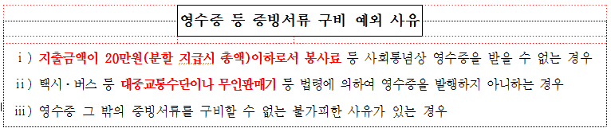
Ⅳ. 정치자금 회계처리 원칙
5. 영수증 등 증빙서류 구비∙정리
가. 구비원칙
• 회계책임자는 정치자금 지출시 마다 ‘영수증 그 밖의 증빙서류’를 구비하여야 함.
☞ 세금계산서 등 미첨부하고 무통장입금증만 제출시 영수증 등 미제출로 간주됨.
• 다만, 아래 사항은 영수증 등을 구비하지 아니할 수 있으나, 이 경우 회계책임자는
1차 수령인의 수령증을 받고 그 명세와 사유를 회계장부에 기재하여야 함.

Slide 25





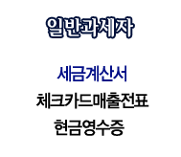
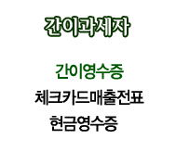
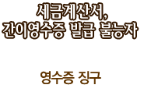

Ⅳ. 정치자금 회계처리 원칙
5. 영수증 등 증빙서류 구비∙정리 ‘적법한 영수증 구비’가 핵심
나. 구비요령
• 과세사업자 여부는 당해 사업자에게 확인하거나,
• 국세청 홈택스(www.hometax.go.kr, ‘사업자등록번호로 조회’)에서 조회
다. 구비 시 유의사항
• 계좌입금 지급시 무통장입금증, 거래이체내역서, 계좌사본 외에 세금계산서
등의 영수증을 함께 구비, 증빙서류철에 편철∙관리하여야 함.
• 세금계산서등으로 지출내역 알 수 없는 경우 세부지출명세서 별도작성, 편철ㆍ보관

Slide 26
Ⅳ. 정치자금 회계처리 원칙
5. 영수증 등 증빙서류 구비∙정리
라. 영수증 기타 증빙서류의 편철 방법
• 매 건마다 수입ㆍ지출부의 “영수증 일련번호란”에 증빙번호를 기재하고,
영수증은 계정별∙과목별로 일련번호를 부여하여 순서대로 편철∙보관함.
• 일련번호 순으로 왼쪽부터 오른쪽으로 잘 보이도록 첩부하여야 함.
• 1건에 수개의 증빙서류 있는 경우 일련번호에 다시 일련번호를 부여함. (5-1, 5-2)
마. 증빙서류 구비 후에 하여야 할 일
• 회계책임자는 증빙자료에 기재 적정여부를 확인하여야 함.
• 지출부에 기재한 영수증 일련번호와 동일한 번호를 각 증빙서류 아랫면 여백에
기재하여야 함.

Slide 27
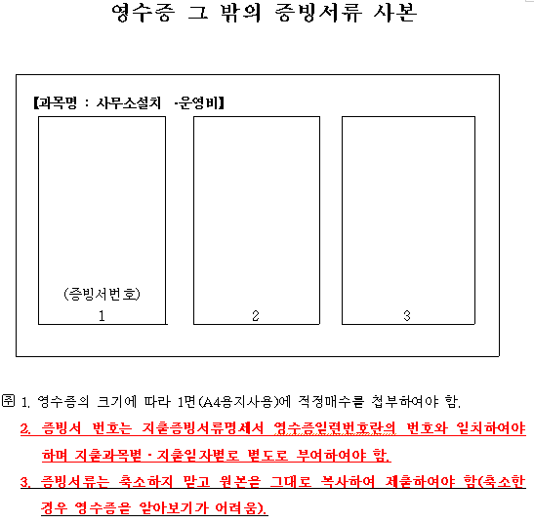

Slide 28
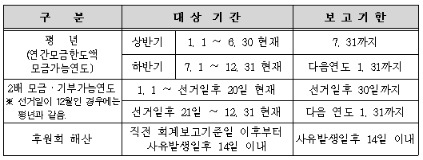
Ⅴ. 정치자금 회계보고
후원회의 회계보고
※ 회계보고시 1회 30만원 초과 및 연간 300만원 초과 기부자 명단 제출
☞ 1회 30만원 및 연간 300만원 기부자는 포함 안됨 !!!
※ 기타 사항은 교육교재(정치자금 회계실무) 참고

Slide 29
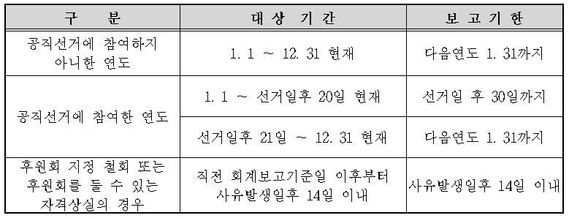
Ⅴ. 정치자금 회계보고
2. 후원회를 둔 국회의원의 회계보고
※ 후원회를 둔 국회의원 및 그 후원회는 5만원 이하 정치자금(선거비용 제외)
지출시 영수증 등 증빙서류 구비해야 하나, 회계보고시 미제출 가능
※ 기타 사항은 교육교재(정치자금 회계실무) 참고

Slide 30
제2장 후원회 회계처리시 유의사항
1. 정치자금 기부의 제한
• 외국인, 법인 또는 단체의 정치자금 기부 금지, 법인 또는 단체와 관련된
자금으로 정치자금 기부 금지
• 당원이 될 수 없는 공무원은 정치자금 기부가 제한됨. 다만, 선관위 기탁금은 가능
• 특정인을 후보자로 추천하는 일 또는 공무원이 담당ㆍ처리하는 사무에 관하여
청탁 또는 알선하는 일 등과 관련하여 정치자금 기부 금지
• 업무ㆍ고용 그 밖의 관계를 이용하여 부당하게 타인의 의사를 억압하는 방법
으로 정치자금 기부 알선금지

Slide 31
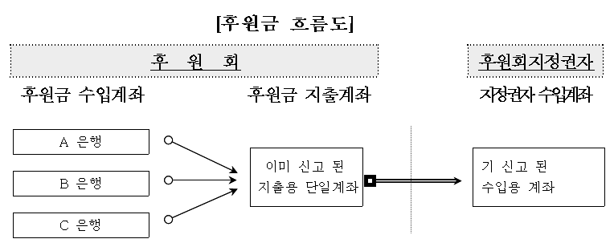
제2장 후원회 회계처리시 유의사항
2. 후원회지정권자에 대한 후원금의 기부
• 후원회가 후원금을 모금한 때에는 모금에 직접 소요된 경비를 공제하고
지체 없이 이를 후원회지정권자에게 기부하여야 함.
• 후원회는 후원인으로부터 모금한 후원금 외의 차입금 등 금품은 기부 금지

Slide 32
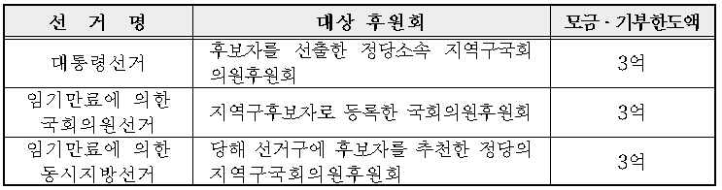
제2장 후원회 회계처리시 유의사항
3. 후원인의 연간 기부한도액(공직선거 유무와 무관)
• 총 연간 기부한도 : 2천만원, 하나의 후원회별 연간 기부한도 : 500만원
☞ 지정권자가 동일인인 (예비)후보자후원회와 국회의원후원회는 합하여 500만원
4. 후원회의 후원금 모금ㆍ기부
가. 후원회의 연간 모금ㆍ기부한도액 1억5천만원(평년도)
☞ “부득이하게” 연간 모금한도액 초과시 20% 내에서 초과모금 가능. 다만, 연간 기부
한도는 1억5천만원 초과 금지( 초과 모금액은 다음해 모금한도액에 포함함).
☞ “부득이한 사유”에 해당하는 경우는 교육교재(정치자금 회계실무) 23쪽 참조
• 연간 모금기부한도액에 관한 특례

Slide 33
제2장 후원회 회계처리시 유의사항
나. 후원금 모금방법
• 우편ㆍ통신(전화, 인터넷 전자결제시스템 등을 말함)에 의한 모금
• 정치자금영수증과의 교환에 의한 모금
• 신용카드ㆍ예금계좌 등에 의한 모금 등
다. 후원금 모금시 유의사항
• ARS/LG U+등을 통한 모금시 ⇒ 후원금 모금액은 수수료를 포함한 금액 기재,
수수료는 일자별로 지출처리(과목 : 후원금 모금경비)
※ 후원금 영수증 발급금액과 모금금액은 일치하여야 함.
• 후원금 모금을 위임하는 경우
- (후원회) 위임장 교부, 정치자금영수증 위임 관리기록부 기재
- (수임자) 반드시 정치자금영수증을 후원금과 교환하는 방법으로 모금 후 인계
※ ① 수임자 계좌를 통한 모금행위(모금한 후원금을 자신의 계좌에 일시 보관하는 것은 가능),
② 후원금만 모금하고 추후 후원회에서 정치자금영수증 일괄발급 행위는 위법!!!

Slide 34
제2장 후원회 회계처리시 유의사항
5. 정치자금영수증의 발급ㆍ교부
• 후원금 기부받은 날부터 30일까지 후원인에게 정치자금영수증을 교부하여야 함.
※ 정치자금영수증 수령을 원치 않는 경우, 후원인 인적사항을 확인할 수 없는 경우
⇒ 정치자금영수증을 발행하여 원부와 함께 해당 후원회가 보관하여야 함.
• 1회 1만원 이하 기부시 당해연도 말일 현재로 영수증 일괄 발행ㆍ교부 가능
• 무정액영수증은 10만원 단위 미만에 해당하는 후원금에 교부할 수 있음.
※ 선관위가 정치후원금센터에서 교부할 수 있도록 제작한 무정액영수증은 예외임.
• 유의사항
- 후원회는「정치자금영수증 발행ㆍ반납대장」을 비치ㆍ기재하여야 함.
- 정치자금영수증에 후원회명을 기재할 수 없음.
- 정치후원금센터를 통해 무정액영수증 교부시 인쇄제작된 정치자금영수증 교부 금지
- 정기 회계보고시 ‘발급받은 정치자금영수증의 매년 사용실태’를 보고하여야 함.

Slide 35
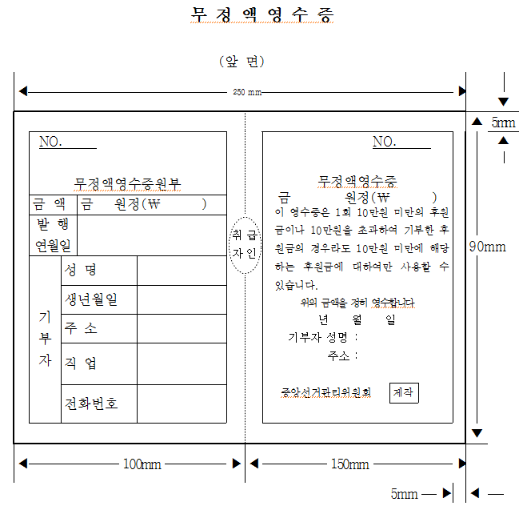

Slide 36
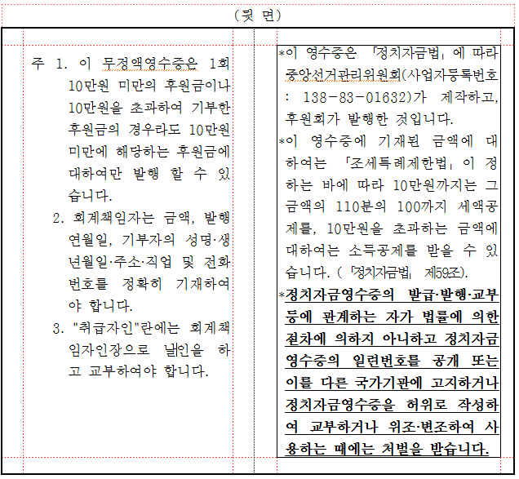

Slide 37
제2장 후원회 회계처리시 유의사항
6. 불법후원금의 반환 및 국고귀속
가. 반환 대상ㆍ방법
• 청탁 또는 불법 후원금이라는 사실을 안 날부터 30일 이내에 후원인에게
반환하되, 이미 교부한 정치자금영수증은 회수하여야 함.
• 반환한 후원금의 기부연도와 반환연도가 동일한 경우 “수입계정-후원금 과목”에서
감처리하며, 동일하지 않는 경우 “지출계정-그 밖의 경비 과목”에서 지출처리하되,
• “불법후원금 반환” 등으로 사유 기재 및 정치자금영수증과 입금영수증을 합본 보관
나. 국고귀속 사유 및 절차
• 후원인 연락처를 알지 못하거나 후원인이 수령 거절시 국고귀속하여야 함.
※ 『국고귀속대상 후원금의 내역보고서』제출(회계책임자) ⇒ 국고금 납부통지(관할 선관위)
⇒ 귀속대상 후원금 납입(회계책임자)
• 귀속대상 후원금 납입시 상기의 “가”에 준하여 처리하되, “불법후원금 선관위 국고
귀속”으로 사유 기재

Slide 38
제2장 후원회 회계처리시 유의사항
7. 모금한도 초과 방지를 위한 활동
가. 사전준비
• 모금방법(ARS, 카드, 계좌이체 등)별 담당자 연락처 사전 확보
• 입금중지에 필요한 서류(대표자 위임장, 인감 등) 확인 및 사전 준비
나. 후원회 모금액에 대한 확인ㆍ점검
• 연말에는 매일매일 후원회 모금액 확인하되, 이체예정 금액까지 포함하여 계산
• 은행휴무일의 전일 오후 및 다음날 오전에 모금액 확인 철저
다. 모금중지 조치
• 모금방법별 계좌이체 기간 고려하여 모금 중지(휴대폰ㆍARS→카드→예금계좌)
• 정치후원금센터 등 선관위를 통해 모금하는 후원금은 선관위에서 후원회
계좌 입금시기를 고려하여 일괄 모금 중지
• 다만, 선관위의 일괄 모금중지 전이라도 모금한도에 이른 경우 해당 후원회에서
모금 중지를 시켜야 함.

Slide 39
감 사 합 니 다.

